Slide 1
第3章 jQuery选择器与管理结果集
属性选择器
包含选择器
DEMO
位置选择器
DEMO
过滤选择器
遍历DOM
DEMO
管理结果集
DEMO
jQuery链
DEMO

Slide 2
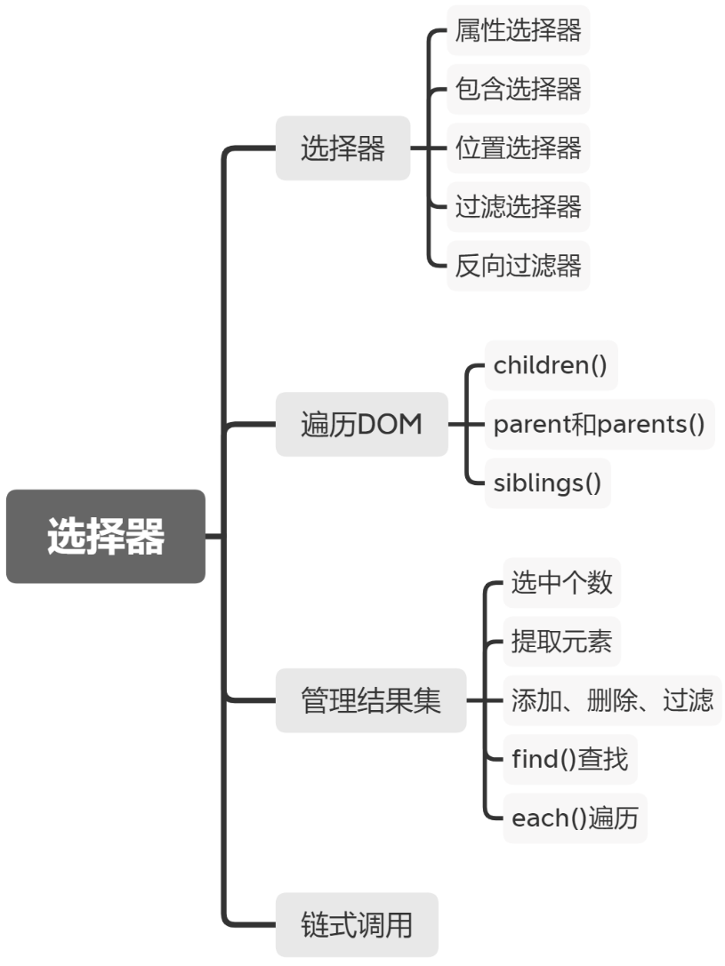
第3章 jQuery选择器与管理结果集

Slide 3
第3章 jQuery选择器与管理结果集
选择器
属性选择器
包含选择器
选择器 | 说明
* | 所有标记
E | 所有名称为E的标记
E F | 所有名称为F的标记，并且是E标记的子标记（包括孙、重孙等）
E > F | 所有名称为F的标记，并且是E标记的子标记（不包括孙标记）
E + F | 所有名称为F的标记，并且该标记紧接着前面的E标记
E ~ F | 所有名称为F的标记，并且该标记前面有一个E标记

Slide 4
第3章 jQuery选择器与管理结果集
选择器 | 说明
E:has(F) | 所有名称为E的标记，并且该标记包含F标记
E.C | 所有名称为E的标记，属性类别为C，如果去掉E，就是属性选择器.C
E#I | 所有名称为E的标记，id为I，如果去掉E，就是id选择器#I
E[A] | 所有名称为E的标记，并且设置了属性A
E[A=V] | 所有名称为E的标记，并且属性A的值等于V
E[A^=V] | 所有名称为E的标记，并且属性A的值以V开头
E[A$=V] | 所有名称为E的标记，并且属性A的值以V结尾
E[A*=V] | 所有名称为E的标记，并且属性A的值中包含V

Slide 5
第3章 jQuery选择器与管理结果集
DEMO

Slide 6
第3章 jQuery选择器与管理结果集
位置选择器
:first
:last
:first-child
:last-child
:only-child
:nth-child(n)
:nth-child(odd|even)
:nth-child(nX+Y)
:odd或:even
:eq(n)
:gt(n)
:lt(n)

Slide 7
第3章 jQuery选择器与管理结果集
DEMO

Slide 8
第3章 jQuery选择器与管理结果集
过滤选择器
选择器 | 说明
:animated | 所有处于动画中的元素
:button | 所有按钮，包括input[type=button]、input[type=submit]、input[type=reset]和<button>标记
:checkbox | 所有多选项，等同于input[type=checkbox]
:contains(foo) | 选择所有包含了文本“foo”的元素
:disabled | 页面中被禁用了的元素
:enabled | 页面中没有被禁用的元素
:file | 上传文件的元素，等同于input[type=file]
:header | 选中所有标题元素，例如<h1>~<h6>
:hidden | 页面中被隐藏了的元素
:image | 图片提交按钮，等同于input[type=image]

Slide 9
第3章 jQuery选择器与管理结果集
选择器 | 说明
:input | 表单元素，包括<input>、<select>、<textarea>、<button>
:not(filter) | 反向选择
:parent | 选择所有拥有子元素（包括文本）的元素，空元素将被排除
:password | 密码框，等同于input[type=password]
:radio | 单选项，等同于input[type=radio]
:reset | 重置按钮，包括input[type=reset]和button[type=reset]
:selected | 下拉菜单中被选中的项
:submit | 提交按钮，包括input[type=submit]和button[type=submit]
:text | 文本输入框，等同于input[type=text]
:visible | 页面中的所有可见元素

Slide 10
第3章 jQuery选择器与管理结果集
DEMO

Slide 11
第3章 jQuery选择器与管理结果集
反向过滤器
input:not(:radio) 表示<input>标记中所有的非radio元素
反向过滤也可以链式使用，例如：
$(":input:not(:checkbox):not(:radio)").addClass("myClass");

Slide 12
第3章 jQuery选择器与管理结果集
遍历DOM
children()
parent()和parents()
siblings()
方法 | 说明
closest() | 返回被选元素的第一个祖先元素。
next() | 返回被选元素的下一个同级元素，该方法只返回一个元素。
nextAll() | 返回被选元素的所有跟随的同级元素。
nextUntil() | 返回介于两个给定参数之间的所有跟随的同级元素。
offsetParent() | 获得被定位的最近祖先元素。
parentsUntil() | 获得当前匹配元素集合中每个元素的祖先元素，直到（但不包括）被选择器、DOM 节点或 jQuery 对象匹配的元素。
prev() | 返回被选元素的前一个同级元素，该方法只返回一个元素。
prevAll() | 获得当前匹配元素集合中每个元素的前面的同级元素，使用选择器进行筛选是可选的。
prevUntil() | 获得当前匹配元素集合中每个元素的前面的同级元素，但不包括被选择器、DOM 节点或 jQuery 对象匹配的元素。

Slide 13
第3章 jQuery选择器与管理结果集
DEMO

Slide 14
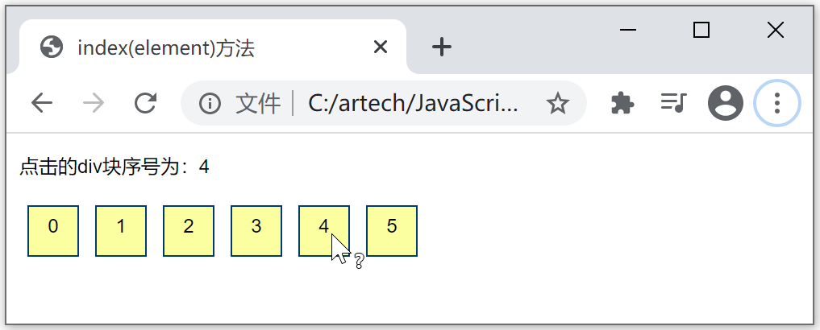
第3章 jQuery选择器与管理结果集
管理结果集
获取选中元素的个数
提取元素
添加、删除、过滤
find()查找
each()遍历

Slide 15
第3章 jQuery选择器与管理结果集
DEMO

Slide 16
第3章 jQuery选择器与管理结果集
jQuery链
$("div")
.addClass("myClass1")
.filter(function(index){
return index == 1 || $(this).attr("id") == "fourth";
})
.addClass("myClass2");

Slide 17
第3章 jQuery选择器与管理结果集
DEMO

Slide 18
第3章 jQuery选择器与管理结果集
属性选择器
包含选择器
DEMO
位置选择器
DEMO
过滤选择器
遍历DOM
DEMO
管理结果集
DEMO
jQuery链
DEMO

Slide 19
请看第4章—— jQuery控制DOM

